Slide 1
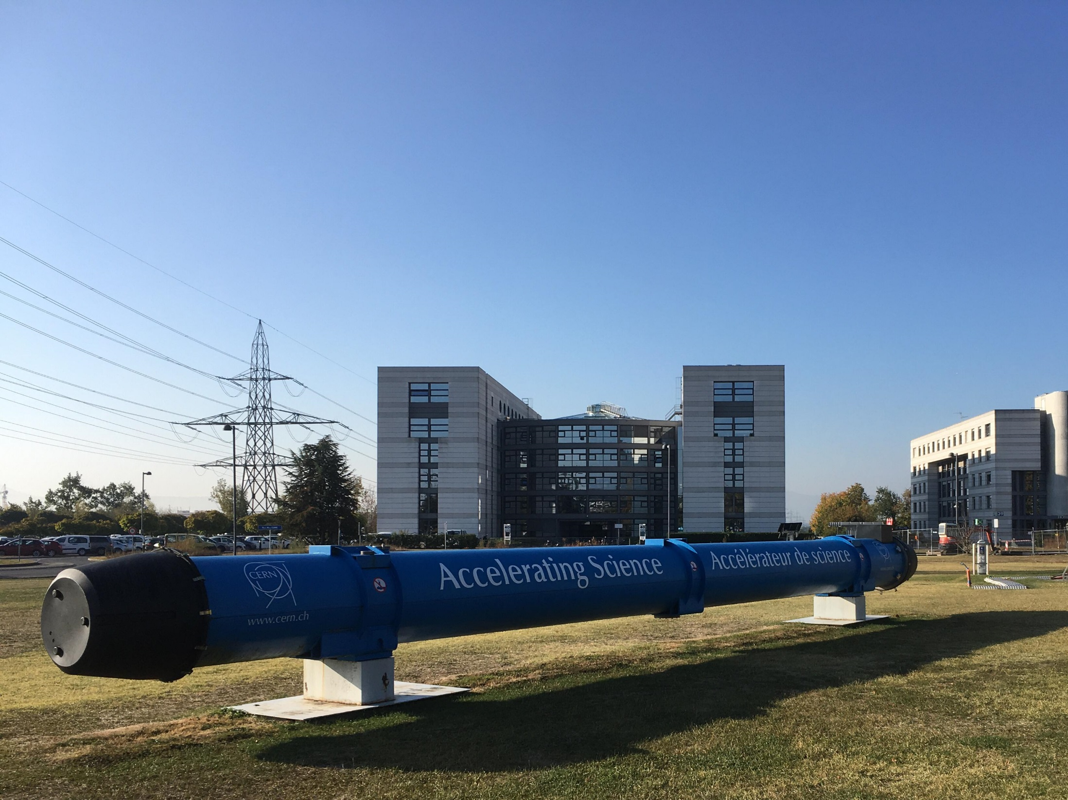
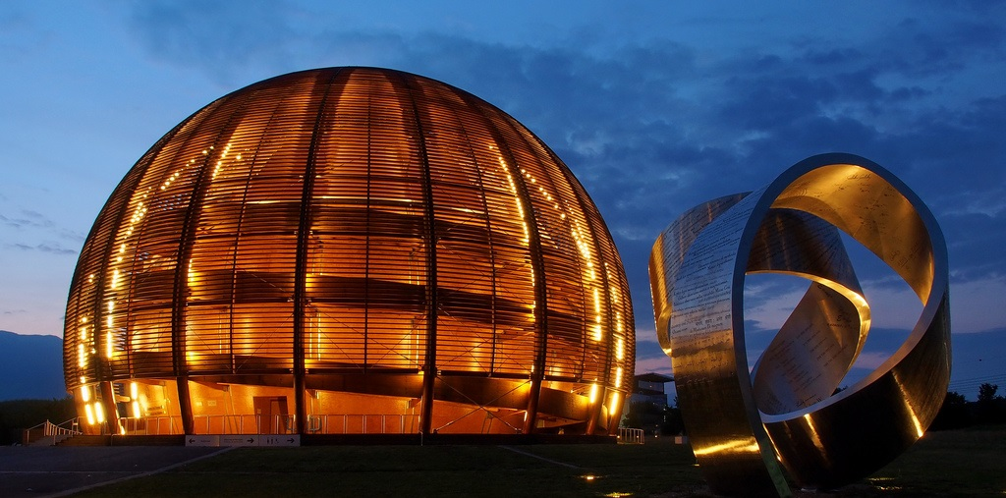

Slide 2
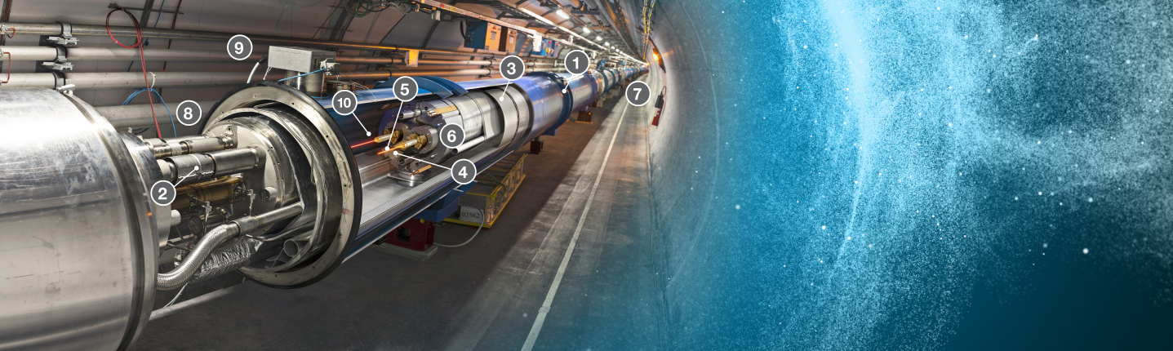


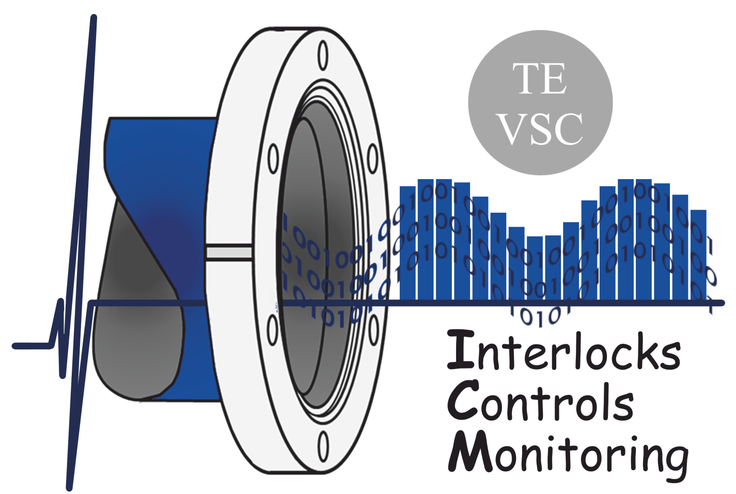
& Criogenia
Controlar Vácuo nos aceleradores
Paulo.Gomes@cern.ch
(& Andre.Rocha@cern.ch)
TE / VSC
TE – Technology Department
VSC – Vacuum, Surfaces & Coatings Group
Portuguese Language Teachers Program
5 Sep 2023

Slide 3
os aceleradores do CERN criogenia para quê vácuo para quê instrumentos e controladores arquitectura de controlo

Slide 4
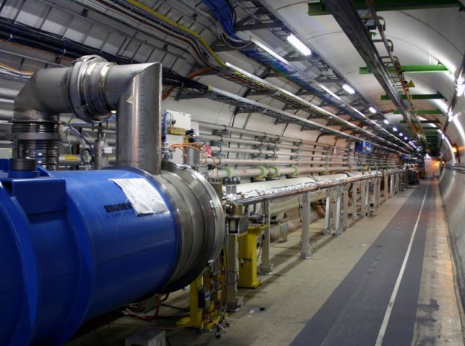
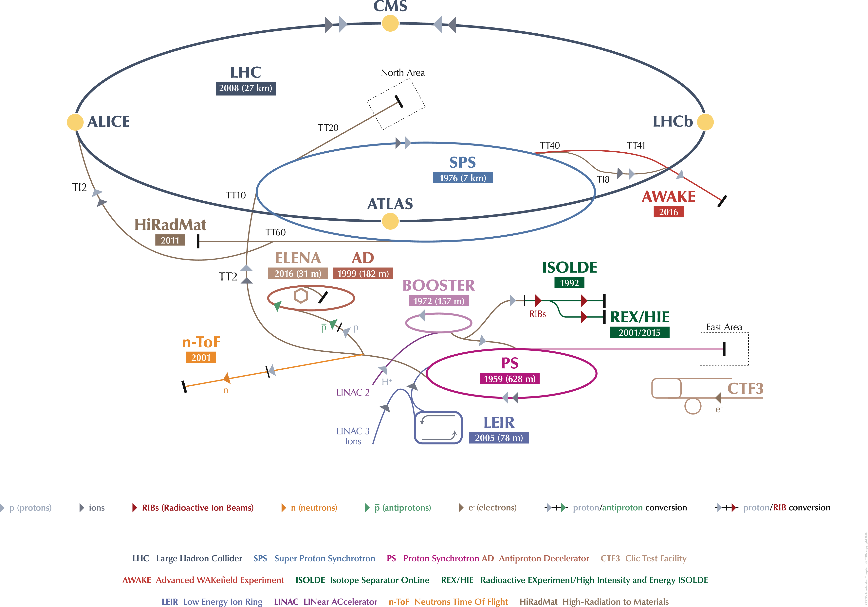
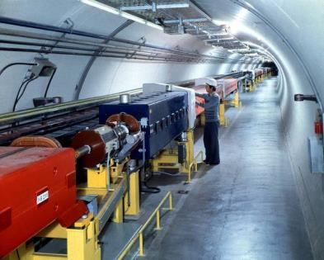
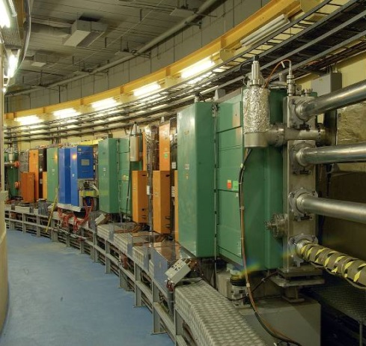
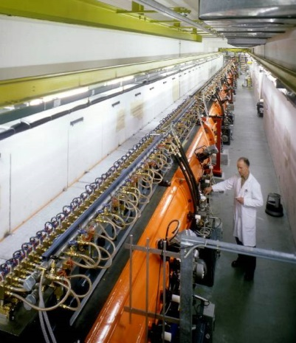
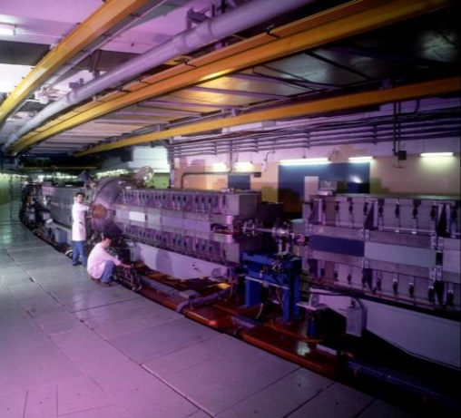
o Complexo de Aceleradores ( protões )
LINAC 4
Courtesy of
Jose Ferreira Somoza
(TE-VSC)
https://home.web.cern.ch/about

Slide 5
o Complexo de Aceleradores ( iões )
LINAC 4
Courtesy of
Jose Ferreira Somoza
(TE-VSC)
https://home.web.cern.ch/about

Slide 6
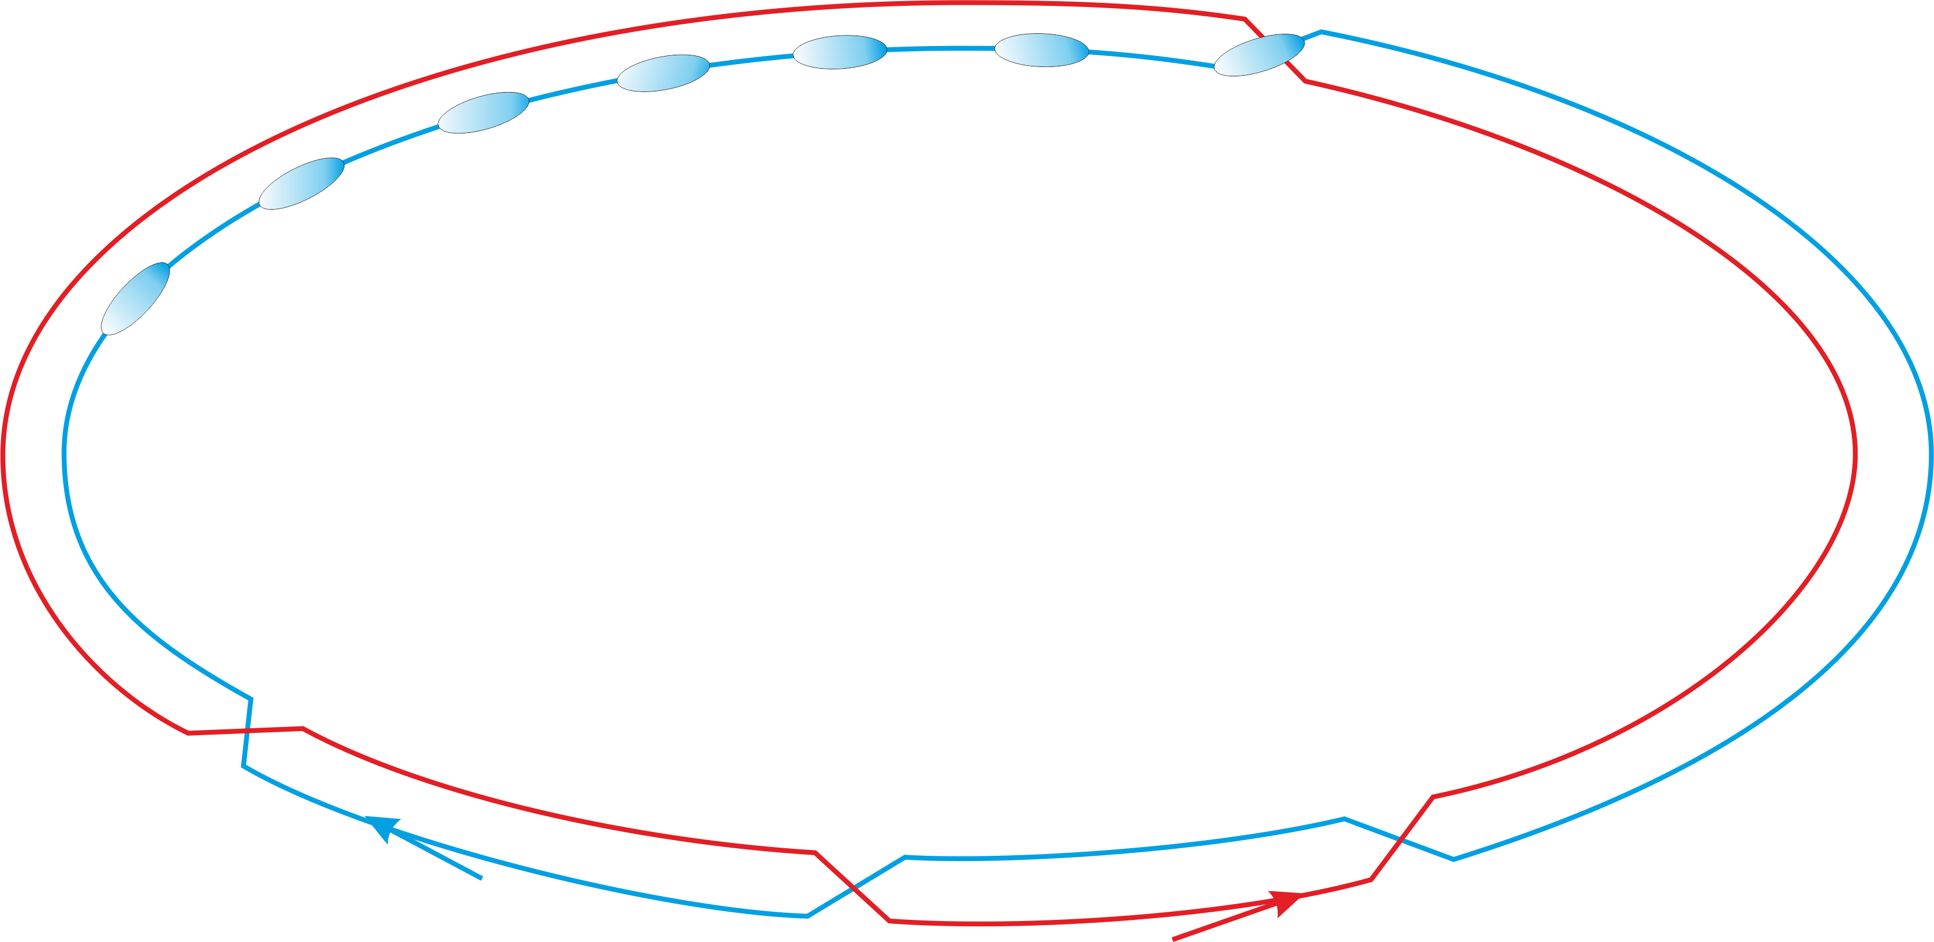
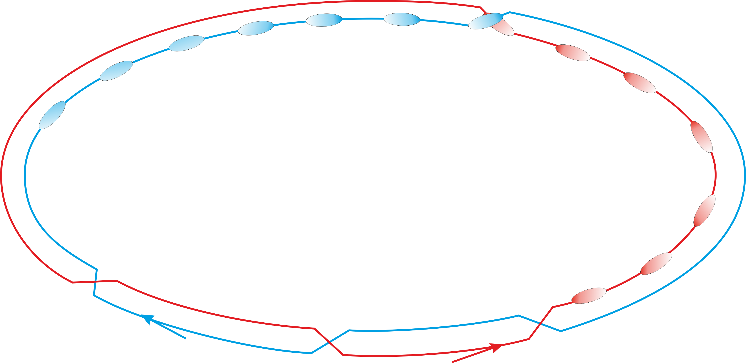
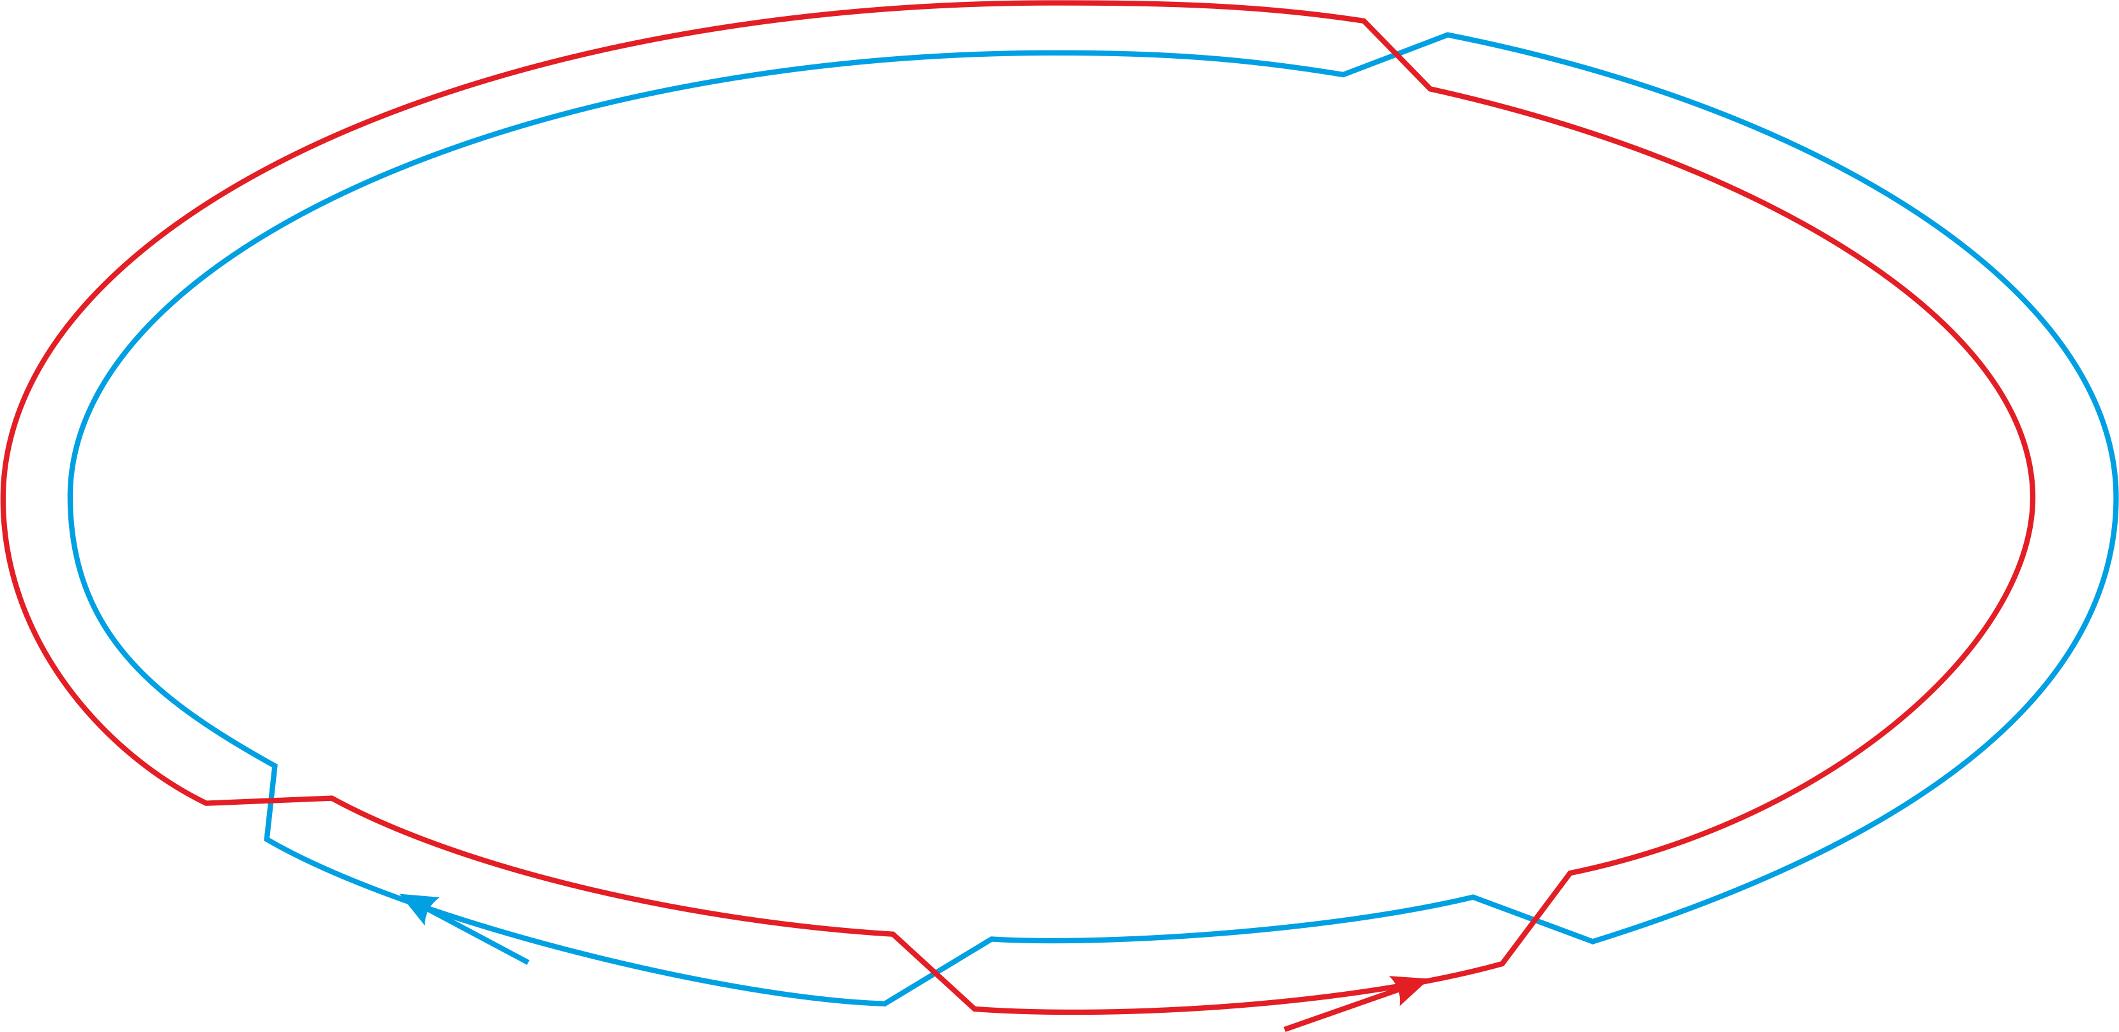
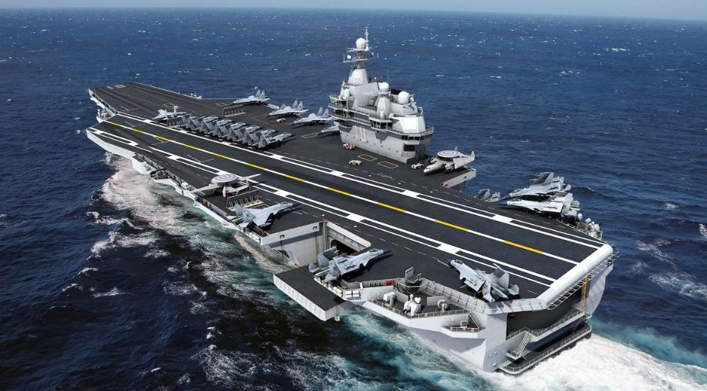
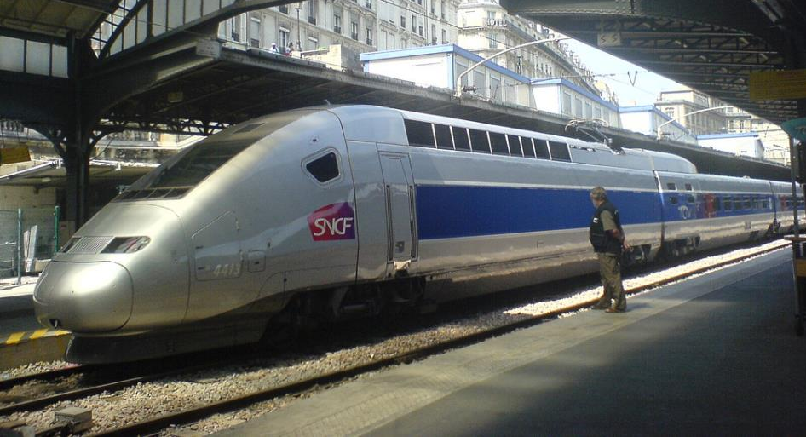
LHC em números
10¹¹
protões
30 cm
1 mm
15 um
cada feixe (Azul & Vermelho)
2 800 pacotes de protões
Frequência max. de cruzamento: 40 MHz (25 ns)
Luminosidade : 10³⁴ protões / cm² / s
20 eventos (colisões inelásticas) / cruzamento
600 Milhões eventos /s
Energia do feixe : 300 MJ
= porta-aviões @ 6 nós
= TGV @ 150 km/h
11 000 rev /s (90 us)
7.5 m
25 ns
http://lhc-machine-outreach.web.cern.ch/beam.htm

Slide 7
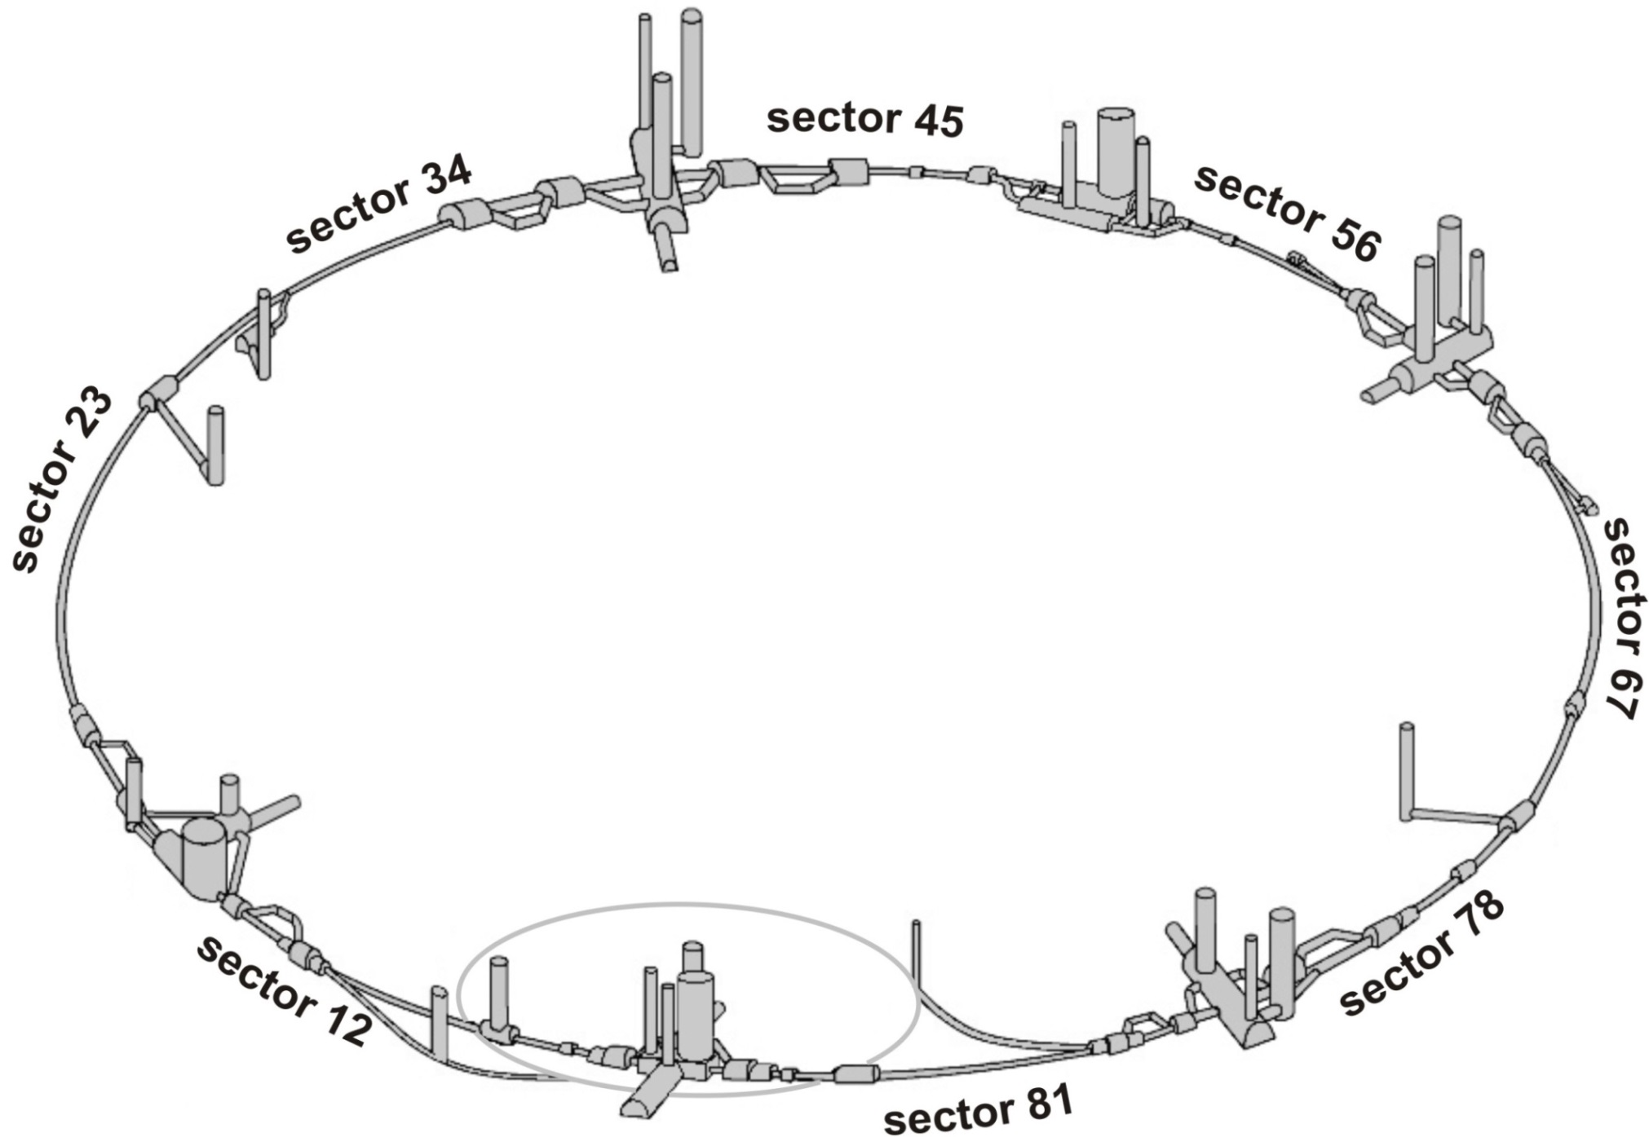
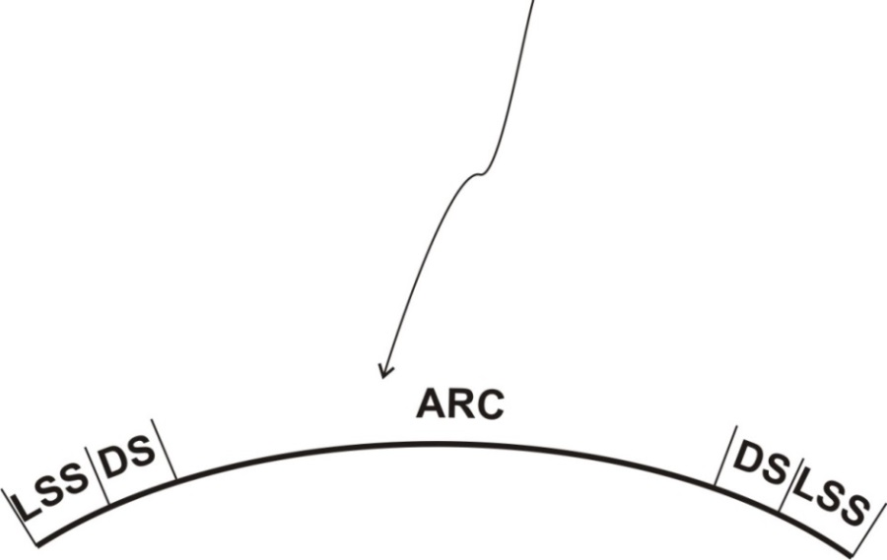
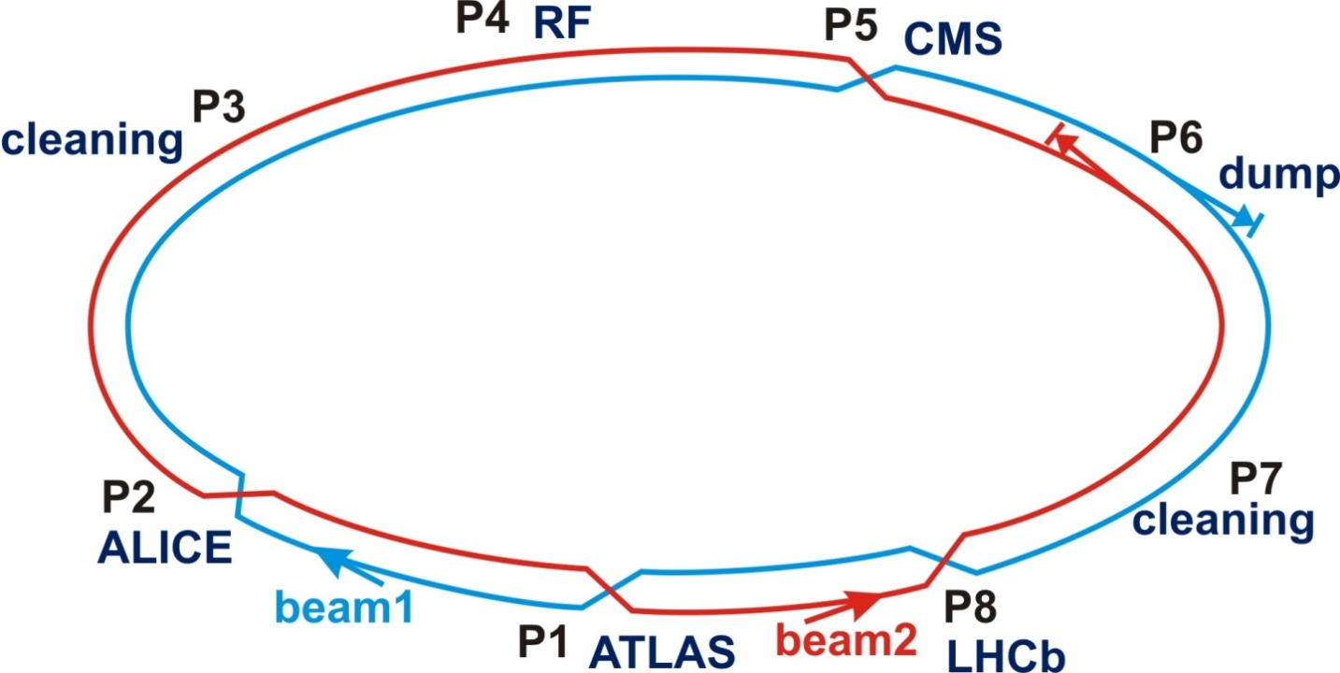
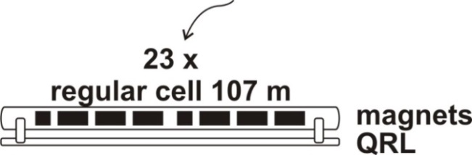
LHC : colisionador de protões (& iões) : 27 km
8 sectores de 3.3 km
Sector = 3.3 km
2 460 m
170 m
170 m
270 m
270 m

Slide 8
os aceleradores do CERN criogenia para quê vácuo para quê instrumentos e controladores arquitectura de controlo

Slide 9
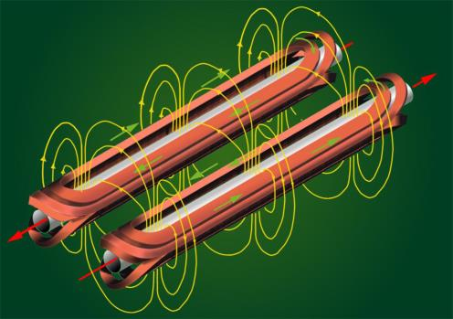
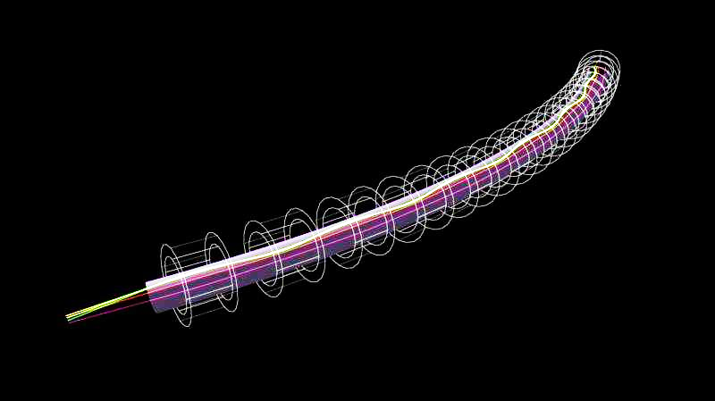
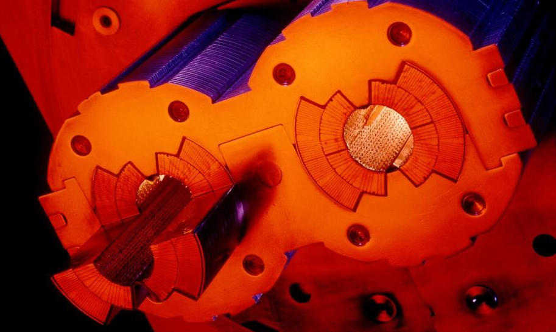
guiar o feixe : ímans supercondutores
energia dos protões : 7 TeV
campo magnético dipolos : 8 T
corrente nas bobines : 12 kA
super-condutividade necessária
bobinas de tamanho reduzido
zero resistência eléctrica
1200 D + 400 Q + 6 000 Correctr
NbTi @ 1.9 K (= -271 C) (Tc = 10 K)
https://home.web.cern.ch/science/engineering/pulling-together-superconducting-electromagnets
https://home.web.cern.ch/science/engineering/superconductivity
Notes:
Dipole: 15m, 35 tons, ½ MCHF
Total stored energy 11 GJ

Slide 10
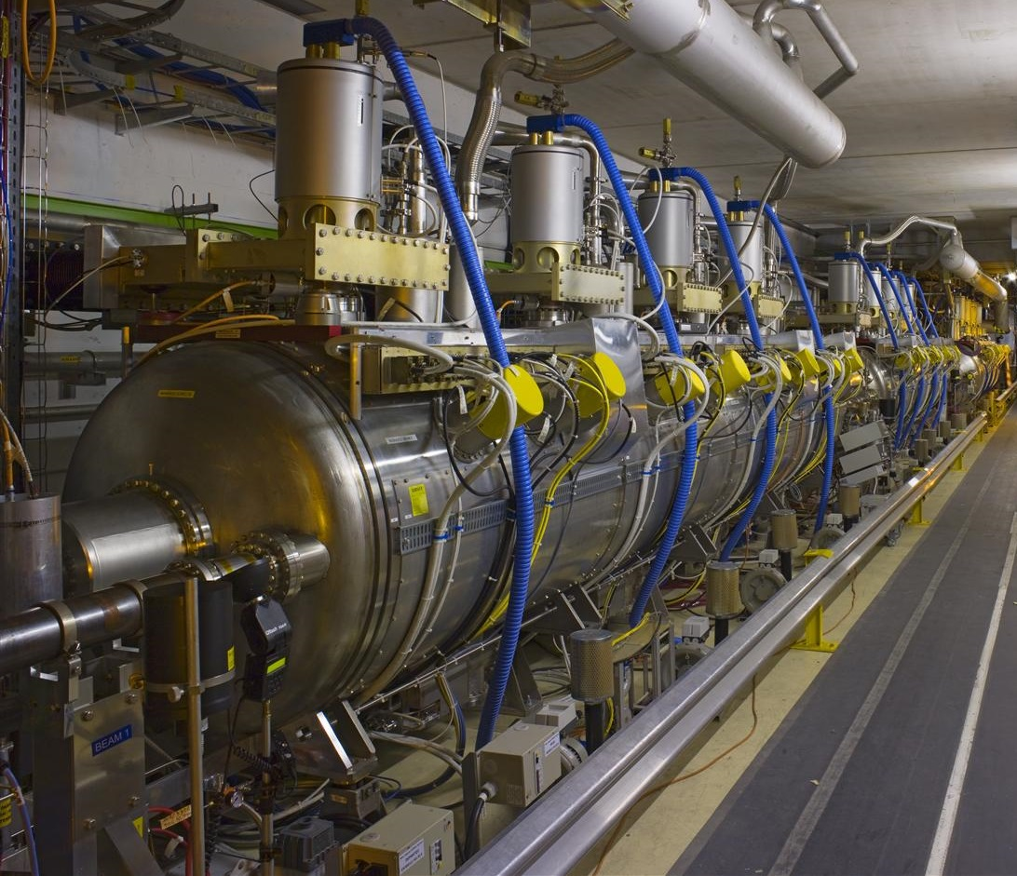
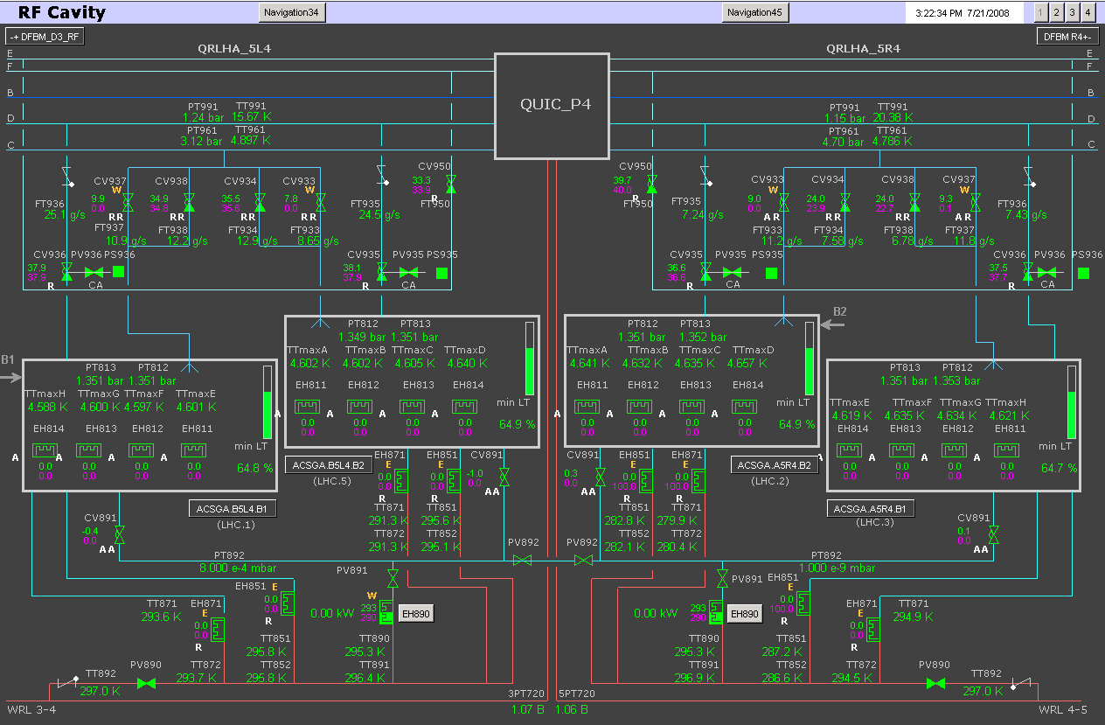
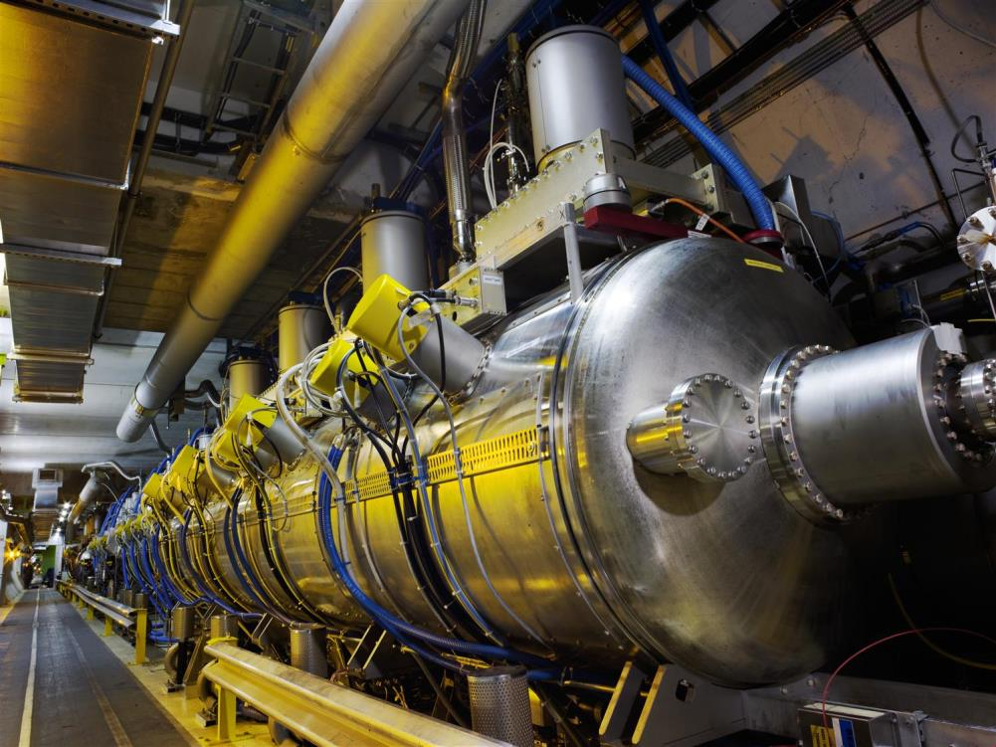
acelerar o feixe : cavidades superconductoras
aumentar a energia do feixe: 0.45 → 7 TeV (em 20 min)
RadioFrequencia 400 MHz (ondas electromagnéticas de 2.5 ns)
espaçamento entre pacotes de protões = 10 ondas = 25 ns = 7.5 m
16 cavidades RF @ 4.5 K (4 grupos de 4, no IP4)
https://home.web.cern.ch/science/engineering/accelerating-radiofrequency-cavities
Notes:
RF 400 MHz (2.5 ns)
Bunch spacing = 25ns = 10 RF buckets (of 2.5ns) = 7.5 m
Power consumption 120 MW
Cost: machine 5 000 MCHF; experiments 6 000 MC HF

Slide 11
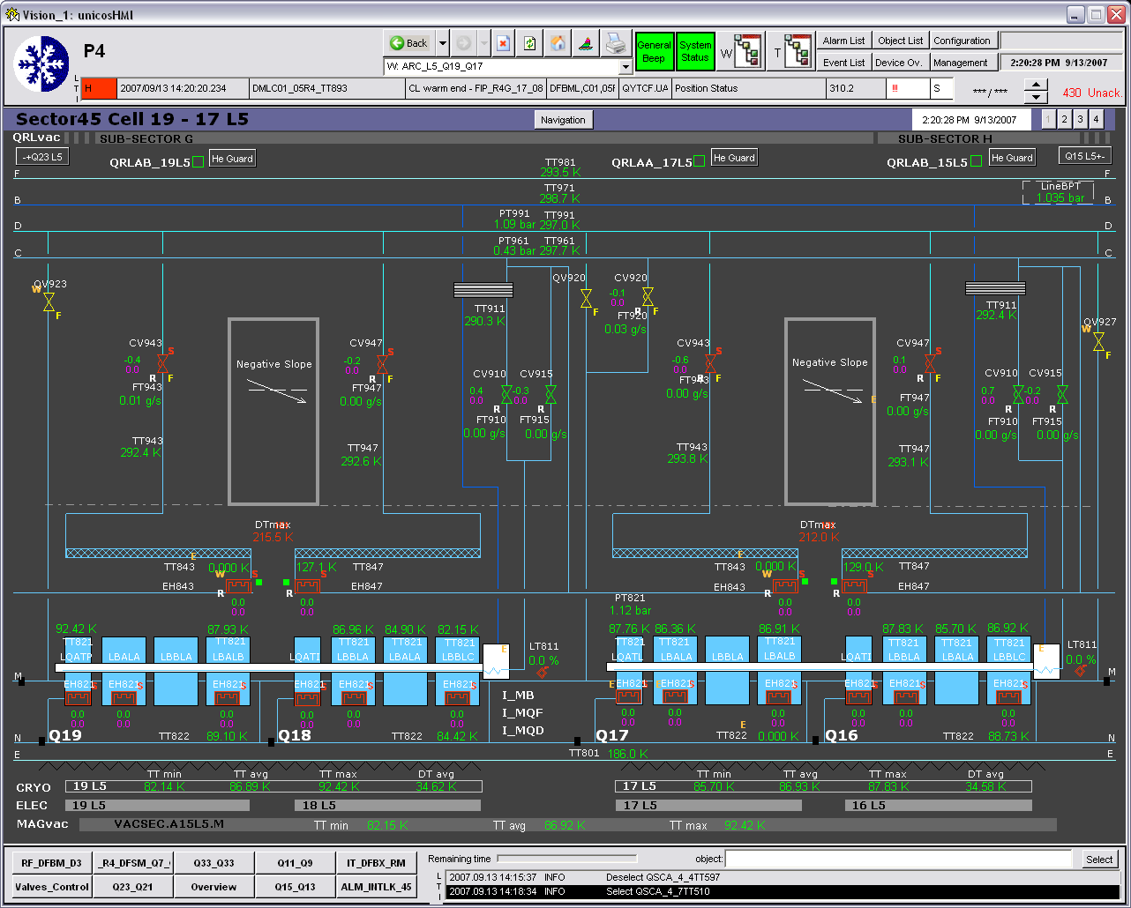
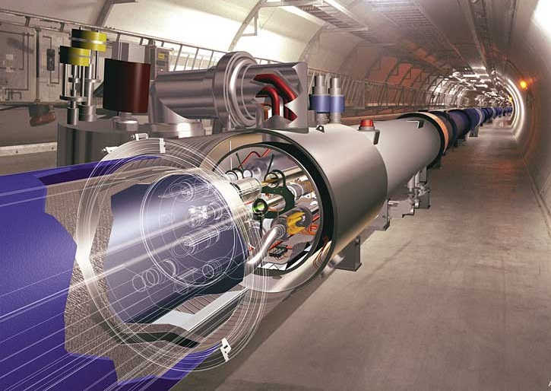
Criogenia no LHC
https://home.web.cern.ch/science/engineering/cryogenics-low-temperatures-high-performance
Os campos electromagnéticos enormes
para guiar e acelerar as partículas
necessitam materiais super-condutores
arrefecidos por hélio @ 1.9 K ou 4.5 K
(alta condutividade térmica)
⇒ Criogenia : 15 000 instrumentos
Notes:
The arc: Most of a sector is composed of 154 dipoles and 40 quadrupoles which
are in series: dipoles in series & quads in series
operate at 1.9 K
the dipoles have a huge inductance 16H
contain
families of correctors in series
dipole correctors
The matching sections: small subsectors
operating at 4.5K
often standalone magnets
very special – often unique - magnets
The inner triplet: composed of very high gradient quadrupoles and a dipole which
operate at 1.9K
contains a complex electrical circuit with nested converters

Slide 12

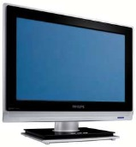
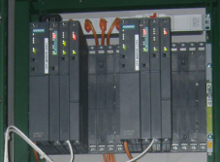




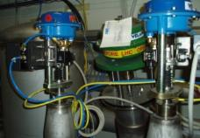
a r q u i t e c t u r a
CERN Control Centre
CRYO-SCADA
PVSS data server
CIET
PVSS data server
Ethernet
Technical Network
surface - local control room
2 PLC
Siemens S7-400
500 ms cycle
8 FEC
WorldFIP – Ethernet
Gateway
500 ms cycle
100 m
4x Profibus
1.5 Mbit/s
100 m
4x WorldFIP
1 Mbit/s
alcoves - radiation free
FieldBuses ← large distances
industrial electronics → protected areas
CVs → electronics moved into protected areas
front-end electronics → radTol custom made
“intelligent”
CV positioners
with electronics
accelconf.web.cern.ch/AccelConf/icalepcs2009/posters/wep061_poster.pdf
accelconf.web.cern.ch/AccelConf/icalepcs2009/papers/wep061.pdf
point-to-point
cables
tunnel - radiation
180
cryogenic CV
without electronics
100
FIP crates
custom rad-tol electronics
sector = 3.3 km

Slide 13
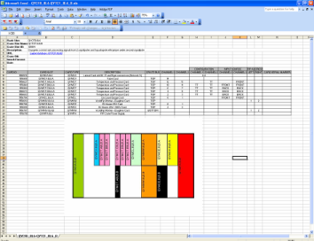
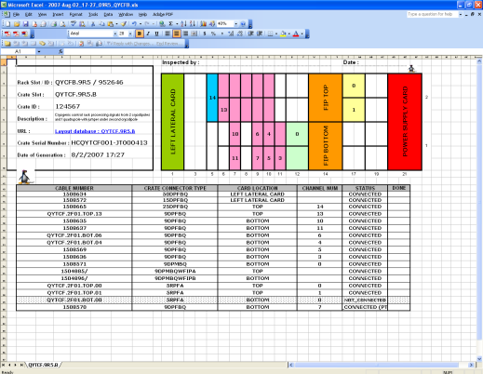
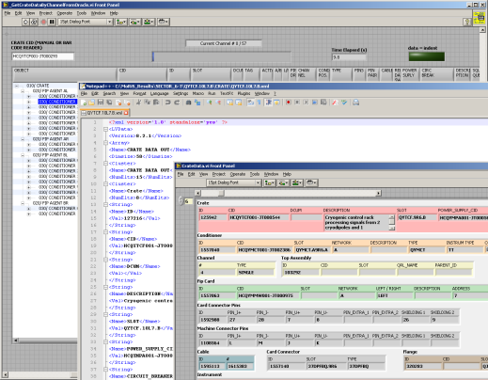
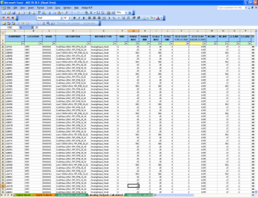
base de dados
ICALEPCS 2011 poster : https://cernbox.cern.ch/public.php?service=files&t=8d49fd498d38f9fb0a7824ba93afc09a
ICALEPCS 2011 paper : http://accelconf.web.cern.ch/AccelConf/icalepcs2011/papers/mopkn024.pdf
17 000
instrumentation
channels
800 FIP crates
900 cards
1 700 Profibus
components
5 000 cable
numbers
LHC Layout Database
specification files
for manufacturing
FIP Crates
cabling files for
connecting &
inspecting cables
XML files for
Mobile Test Bench
specifications for
control software
PLC , FEC, SCADA

Slide 14
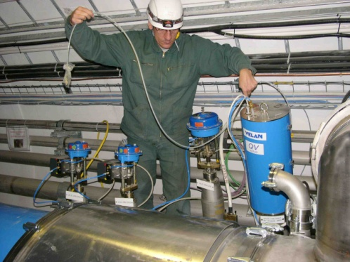
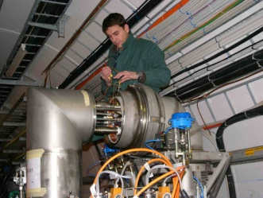
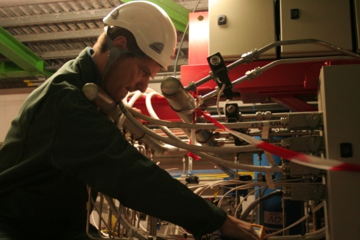
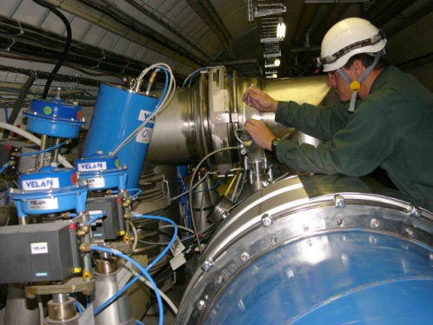
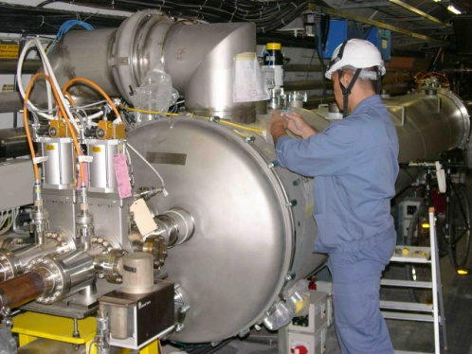
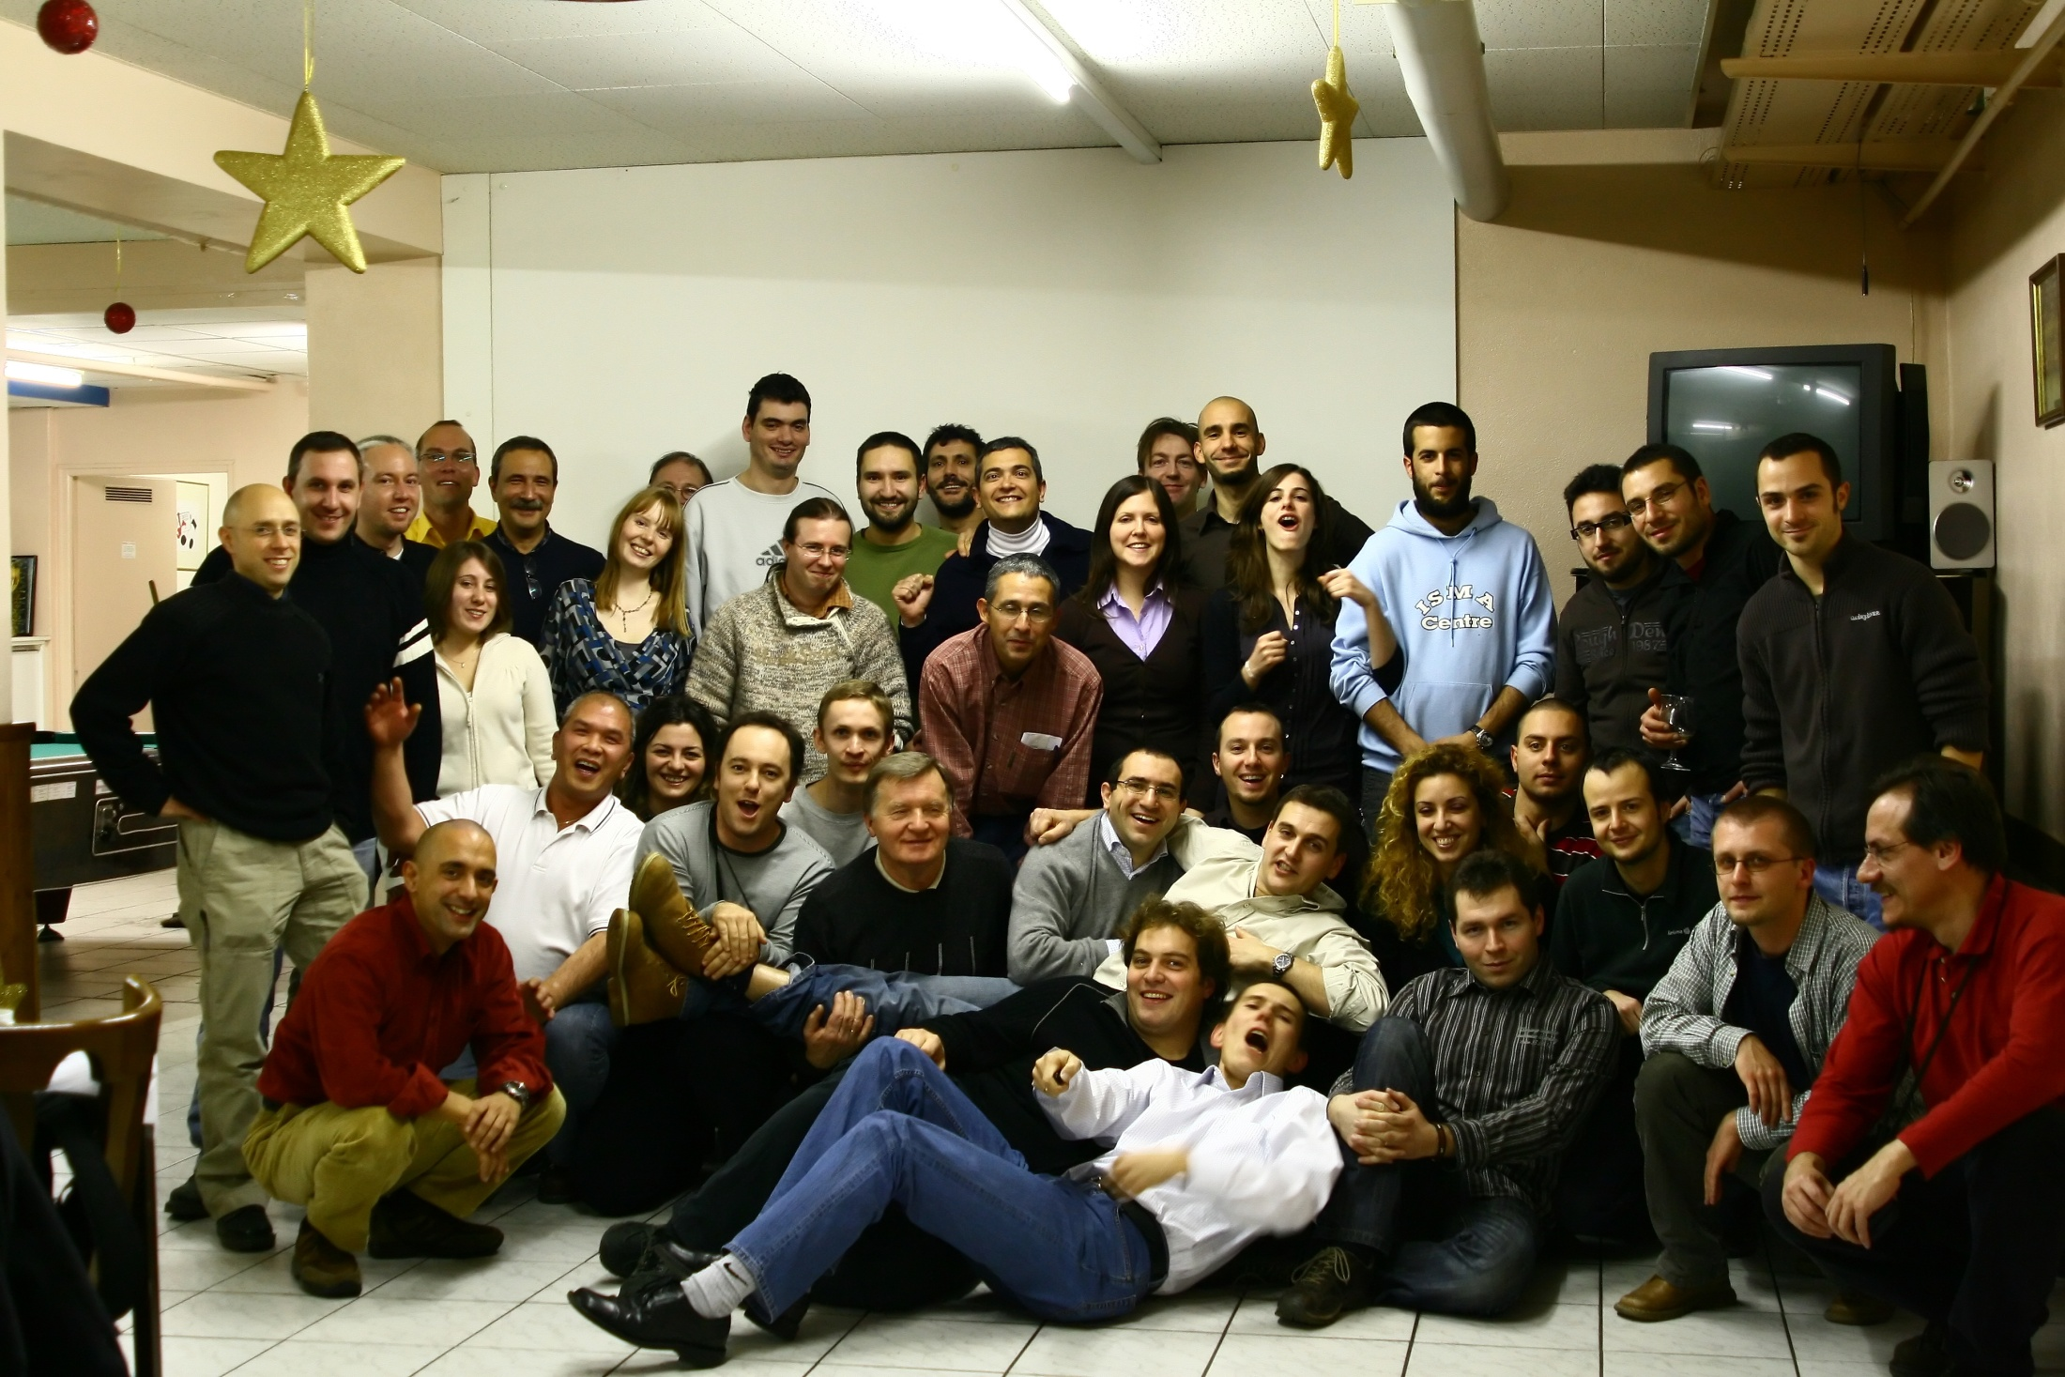
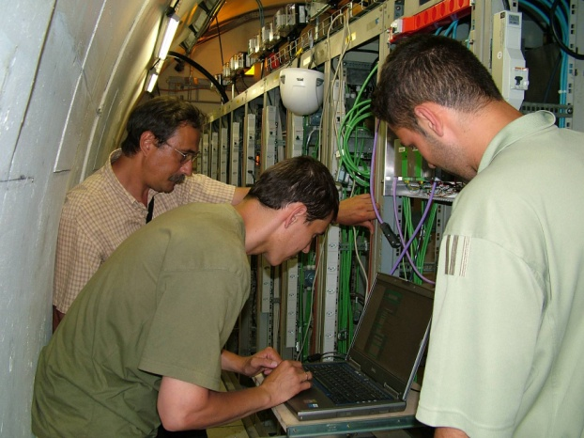
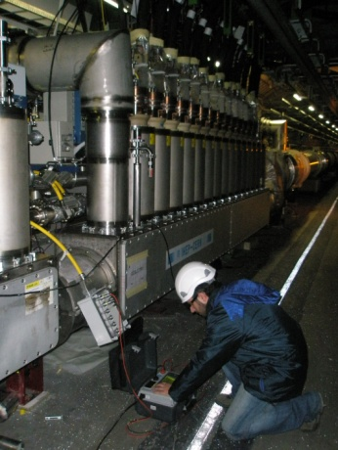
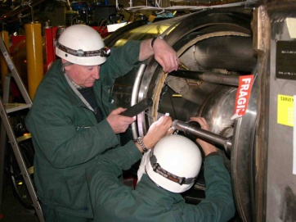
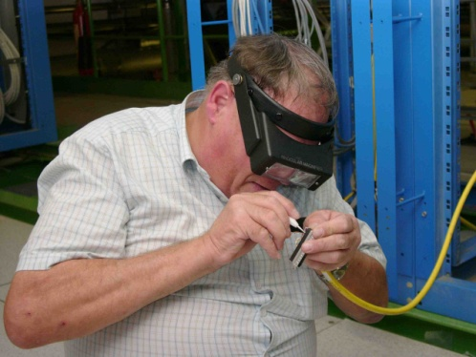
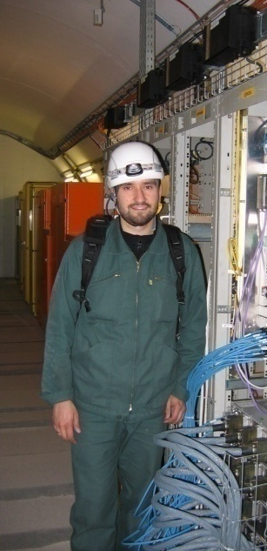
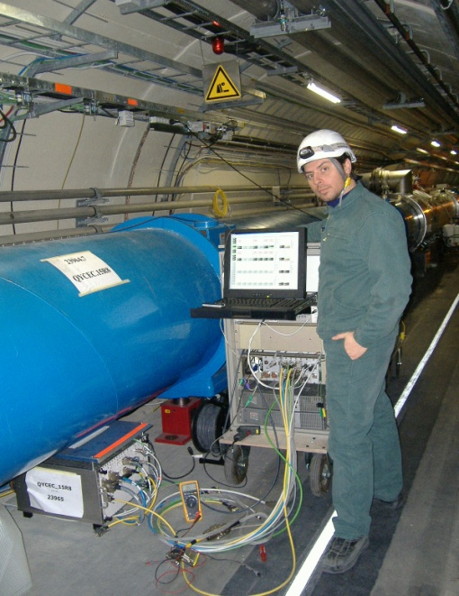
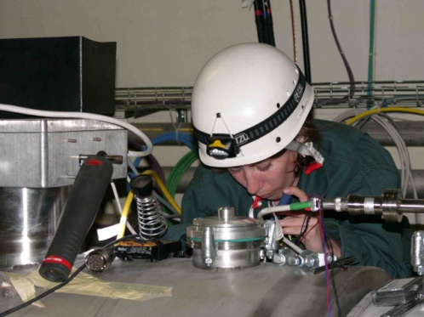
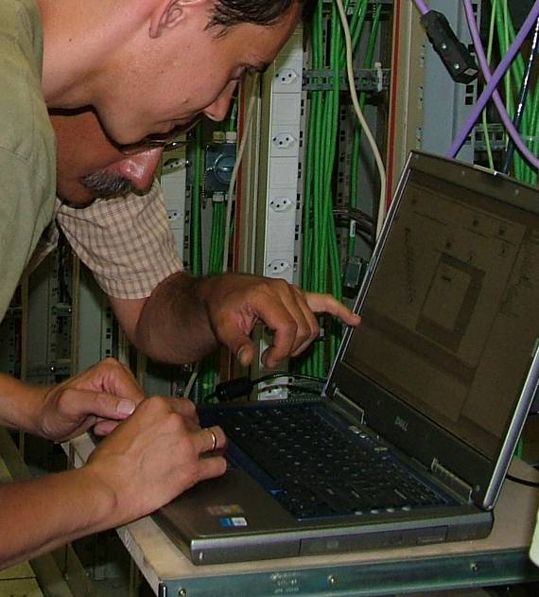
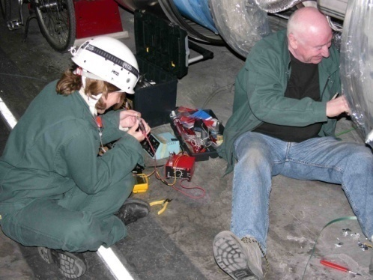
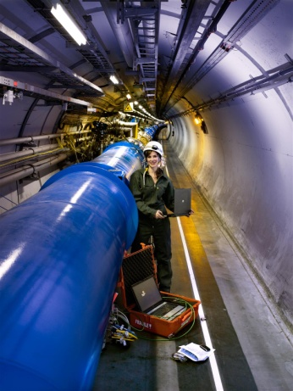


pessoal do frio

Slide 15
os aceleradores do CERN criogenia para quê vácuo para quê instrumentos e controladores arquitectura de controlo

Slide 16

Vácuo : isolamento térmico para a Criogenia
Para isolar as temperaturas extremamente baixas (cavidades RF, ímans, linhas de distribuição de helio)
a criogenia necessita de vácuo ( podemos começar a arrefecer quando o vácuo atinge a 10^{‑1} mbar )
Abaixo de 20 K (-250 C), o frio dos metais é suficiente para manter o vácuo a 10^{‑7} mbar

Slide 17



Vácuo : deixem passar as partículas
LINAC_2: 50 MeV
PS_Booster: 1.4 GeV
PS: 26 GeV
SPS: 450 GeV
Em qualquer acelerador, o vácuo é necessário para :
reduzir as colisões entre as particulas aceleradas e as moléculas do ar
maximizar a duração do feixe (100h : 10⁻⁸ mbar)
minimizar o ruído de fundo para as experiências (10⁻¹¹ mbar )
https://home.web.cern.ch/science/engineering/vacuum-empty-interstellar-space
LHC: 7 000 GeV

Slide 18



gamas de pressão de vácuo (15 décadas)
LHC Insulation Vacuum
P < 10^{‑1} mbar
VAC_OK for cool-down
@T < 20 K : cryo-pumping
P ~ 10^{‑7} mbar
Beam Vacuum
P ~ 10^{‑9} .. 10^{‑12} mbar
caminho médio livre
=1/4 distancia Terra - Lua
O vácuo no LHC é equivalente
ao existente entre Terra e Lua
primary /roughing pumps
10⁺³ .. 10^{‑2} mbar
turbomolecular pumps
.. 10^{‑11} mbar
sputter ion pumps
10^{‑5}.. 10^{‑11} mbar
pirani gauges
10⁺³ .. 10^{‑4} mbar
Penning gauges
10⁻⁵ .. 10^{‑11} mbar
Bayard-Alpert gauges
10⁻⁵ .. 10^{‑12} mbar
Courtesy of
www.pfeiffer-vacuum.com/know-how/

Slide 19
os aceleradores do CERN criogenia para quê vácuo para quê instrumentos e controladores arquitectura de controlo

Slide 20



sensores Pirani (thermal conductivity)
1 bar .. 10^{‑4} mbar
A condutividade térmica de um gas depende da sua pressão
Uma resistência eléctrica é aquecida a temperature constante (~ 120 °C)
A corrente eléctrica necessária para manter essa temperatura
é proporcional à pressão do gás
( maior pressão = maior condutividade = maior dissipação )
Acima de 1mbar deixa de ser linear e depende do tipo de gas
Precisão ~ 30%
Necessita calibração para compensar comprimento do cabo elétrico
Sensível à temperatura ambiente
cabo de pares torcidos
blindagem simples
~ 500m
Controller
VOUT
-
+
Gauge
Vacuum
VFIL
Courtesy of G. Pigny (TE/VSC)
Courtesy of
www.pfeiffer-vacuum.com/know-how/

Slide 21


sensores Penning (cold cathode ionization)
cabo triaxial HV
~ 500m
10⁻⁵ .. 10^{‑11} mbar
Eletrões são emitidos do cátodo graças a campo elétrico de 3 kV
Um campo magnético ( 0.1 T ) faz com que os eletrões
percorram uma longa espiral até chegarem ao ânodo,
aumentando assim a probabilidade de chocar e ionizar moléculas de gás
As moléculas de gás ionizadas são atraídas para o cátodo
e a corrente gerada é uma medida da pressão (entre 1uA e 1pA)
Precisão ~ 50%
Pressão elevada : corrente instável (produção de arco eléctrico)
Pressão baixa : corrente extingue-se (leitura zero)
Cabo interrompido = leitura zero
= indicação errada de baixa pressão
Mau isolamento da alta tensão = corrente de fuga
= indicação errada de alta pressão
Anode
3 kV
N
+
Magnet
-
Cathode
B
S
S
Courtesy of G. Pigny (TE/VSC)

Slide 22



sensores Bayard-Alpert (hot cathode ionization)
10⁻⁵ .. 10^{‑12} mbar
Eletrões são emitidos pelo filamento aquecido (não necessitando campo elétrico elevado)
Campo elétrico (150 V) dentro da grelha cilindrica faz com que os electrões
percorram longo caminho,
aumentando assim a probabilidade de chocar e ionizar moléculas de gás
As moléculas de gás ionizadas são atraídas para o colector
e a corrente gerada é uma medida da pressão (entre 1uA e 0.1pA)
Precisão ~ 10%
Necessita calibracão
collector
grid
filament
I+
e-
I+
e-
I fil
trasnformador
para o filamento
Vgrid
150 V
+
-
cabo de pares torcidos
blindagem simples
I c
~ 500m
I e
cabo triaxial (colector)
Courtesy of G. Pigny (TE/VSC)

Slide 23



Bombas primárias
1 bar .. 10^{‑2} / 10^{‑4} mbar
Velocidade de bombagen : alguns m³ /h
Utilizadas para bombear a partir da pressão atmosférica
ou como auxiliares de bombas turbo-moleculares
Bombas húmidas (ex. Rotary vane)
usam óleo para vedar, lubrificar e refrigerar
Bombas secas (ex. Roots)
são mais ecológicas
necessitam de grande precisão mecânica
Courtesy of Oerlikon-Leybold
http://www.oerlikon.com/leyboldvacuum/en/documents/download-documents/

Slide 24


Bombas Turbo-Moleculares
10^{‑2} .. 10^{‑11} mbar
Velocidade de bombagem : 10 .. 3 000 l /s
O movimento rápido do rotor (30 000 - 70 000 rpm)
empurra as moléculas em direção à saída de escape
É utilizada juntamente com uma bomba primária
Courtesy of
www.pfeiffer-vacuum.com/know-how/
Courtesy of Oerlikon-Leybold
http://www.oerlikon.com/leyboldvacuum/en/documents/download-documents/

Slide 25

Grupos de bombagem
Um grupo de bombagem é formado por uma bomba primária (VPP) e uma turbo-molecurar (VPT)
Sequência de funcionamento:
1. Ligar bomba primária
2. Abrir válvula intermédia (VVI)
3. Esperar até que se obtenha baixa pressão na turbo
4. Ligar a bomba turbo molecular
5. Esperar que a bomba turbo molecular atinja a velocidade nominal
6. Abrir válvulas VVR1 e VVR2
Válvulas:
VVT – Venting bomba Turbo Molécular
VVP – Venting bomba Primária
VVD – Detecção de fugas
VVR1 e VVR2 – Ligam o grupo à câmara de vácuo

Slide 26



Bombas iónicas
10⁻⁵ .. 10^{‑11} mbar
Mesmo princípio de sensores Penning - Várias células Penning em paralelo
Eletrões presos na célula devido a combinação entre campo elétrico e campo magnético
Eletrões ionizam o gás e os iões são atraídos para o cátodo
Ao colidirem com o cátodo, Ti é libertado
e forma uma camada no ânodo que prende gases (adsoption)
Volume bombado é retido dentro da bomba – sem escape
HV triaxial
cable
~ 500m
Cathodes (Ti)
6 kV
N
+
-
S
Anodes
Magnet
Courtesy of Oerlikon-Leybold
http://www.oerlikon.com/leyboldvacuum/en/documents/download-documents/
Courtesy of G. Pigny (TE/VSC)

Slide 27

Sectorização
A instalação de vácuo está dividida em sectores (sectorizada) para:
  Isolar fugas
  Permitir intervenções sem afetar outros sectores
  Reduzir o tempo de bombagem após intervenções
A separação entre os sectores é feita através de válvulas de sector

Slide 28
quantos instrumentos ?
Mais de 6 000 instrumentos a serem monitorizados e controlados remotamente
130 km de câmaras de vácuo
Pressão de operacão : 10⁻⁴ .. 10⁻¹² mbar
Autómatos programáveis (PLCs) : 300
Sensores de pressão : 3 000
Grupos de bombagem : 250
Bombas de ionizacão : 2 700
Válvulas de Sector : 500

Slide 29
os aceleradores do CERN criogenia para quê vácuo para quê instrumentos e controladores arquitectura de controlo

Slide 30


a sala de controlo
1974
Sala de control do PS (Proton Synchroton)
©CERN
2015
Sala de control do LHC e seus injectores
CERN control centre (CCC)
©CERN
Notes:
This is a picture of the Proton Synchroton Control room in 1974.
You can see that the supervision was based on analog displays
As fieldbuses, network protocols and computing power started to evolve, more and more software started being integrated in control rooms and if we fast forward to 2015 this is what a control room looks like nowadays.

Slide 31



arquitectura de controlo para o vácuo
Supervision
layer
Control
layer
Field
layer
ICALEPCS 2011 poster : http://accelconf.web.cern.ch/AccelConf/icalepcs2011/posters/mopms016_poster.pdf
ICALEPCS 2011 paper : http://accelconf.web.cern.ch/AccelConf/icalepcs2011/papers/mopms016.pdf
Notes:
PLC (Programmable Logic Controller): Highly reliable and flexible industrial computer

Slide 32
Camada de campo no túnel do acelerador
Equipamentos diretamente ligados ao processo de vácuo:
Sensores de pressão
Bombas
Grupos de bombagem
Válvulas de sector
Etc..
Field
layer

Slide 33
Camada de controlo nas zonas de servico subterrâneas
Controladores de dispositivos da camada de campo
  Interpretam dados analógicos de sensores e bombas e transmitem valores para PLCs
  Atuam nos sensores e bombas
PLCs – Programmable Logic Controller – Computadores Industriais
  Recebem informação dos controladores de equipamento
  Enviam informação para a camada de supervisão
  Transmitem comandos da camada de supervisão para controladores
Control
layer

Slide 34
Camada de supervisão na superfície
Supervision
layer
SCADA – Supervisory Control And Data Acquisition
É o software que permite aos operadores interagirem com o sistema de controlo e também analisar o passado
Comunica em tempo real com a electrónica de controle e com os PLCs
Representa os processos de vácuo a partir de interfaces gráficas para que operadores possam:
Verificar o funcionamento do equipamento de vácuo
Serem alertados em caso de anomalias
Interagir com dispositivos
Arquivo de dados históricos:
Permite visualizar e analizar a evolucão temporal

Slide 35



Funcionalidades do SCADA - vistas
Vista principal de cada Acelerador
Diagrama com sinóptico de toda a instrumentação
Perfil de Pressão ao longo do acelerador
Notes:
With the geographical information that we get from the databases we can build:

Slide 36



Funcionalidades do SCADA - listas
Lista de equipamentos
Alarmes por SMS
Acções globais
Notes:
You’re not only able to check and send commands to individual devices, you can also perform read and send commands to many devices at a time

Slide 37



Funcionalidades do SCADA - histórico
Histórico de estados
Histórico de pressões
Replay
Notes:
To check historical data

Slide 38
Arquivo histórico
2 anos de arquivo histórico de vácuo estão disponíveis no SCADA
Aquisição de dados para todos os equipamentos 1 Hz
Não se pode guardar tudo:
O armazenam€nto de dados é limitado
O tempo de acesso aos dados aumenta com a quantidade de dados
Não interessa guardar ruído
Valores Analógicos (Pressões, correntes, temperaturas)
São sujeitos a filtro (deadband)
    Filtro pode ser configurado individualmente por equipamento
Filtro pode ser ajustável automaticamente para limitar os equipamentos mais ruidosos
Valores Digitais (Estado de dispositivos, Código de erro, Código de aviso, Alarmes)
Todos os valores são interessantes !
São guardados sem filtragem
Notes:
To check historical data

Slide 39
Technical recommendations for control systems
Quality of connectors, grounding and cables are essential for reliable measurements
For low current measurement (pA, fA), several external factors can strongly affect the results
Interlocks and alarms must be reliable and tested extensively to assure the machine protection
Electronics shall be tested under radiation before to be installed in radiation areas
Wireless network can be used with mobile equipment to improve time intervention and cost
Choose your SCADA software carefully
If your control system is moderately large – automate configuration
Distribute your applications between servers wisely
Protect your control system by having your SCADA on a dedicated, secured network

Slide 40
Conclusão
O LHC é precedido por uma cadeia de aceleradores de dimensões e energia crescentes
Como guiar e acelerar o feixe de partículas
O LHC necessita criogenia e vácuo
Gamas de pressão :
  diferentes tipos de sensores e tipos de bombas são utilizadas segundo os níveis de pressão
O sistema de vácuo está dividido em sectores (sectorizado)
A arquitectura do sistema de controlo do vácuo do CERN tem 3 camadas (campo , controlo , supervisão)
O SCADA é o software que permite aos operadores interagirem com o processo e analisar o passado
Nem todos os valores históricos são armazenados :
  Valores analógicos: filtros permitem arquivar apenas o essencial
  Todos os valores de estado são armazenados

Slide 41


pessoal do vazio

Slide 42

Beams circulating
Notes:
10 Sep 08 – the first proton beams in the LHC
At 10:28, one beam of protons was steered around the machine for the 1st time
Around 15:00 the other beam circulated in the second ring (anticlockwise)

Slide 43
Conclusão
O LHC é precedido por uma cadeia de aceleradores de dimensões e energia crescentes
Como guiar e acelerar o feixe de partículas
O LHC necessita criogenia e vácuo
Gamas de pressão :
  diferentes tipos de sensores e tipos de bombas são utilizadas segundo os níveis de pressão
O sistema de vácuo está dividido em sectores (sectorizado)
A arquitectura do sistema de controlo do vácuo do CERN tem 3 camadas (campo , controlo , supervisão)
O SCADA é o software que permite aos operadores interagirem com o processo e analisar o passado
Nem toda a história das medidas é arquivada :
  Valores analógicos: filtros permitem arquivar apenas o essencial
  Valores de estado: são todos arquivados

